Slide 1
Ісламський світ.
Пам’ятки арабо-мусульманської архітектури.
Підготувала учениці 11-А класу
Сардаковська Тетяна
та
Новакова Олена.
2014р.

Slide 2
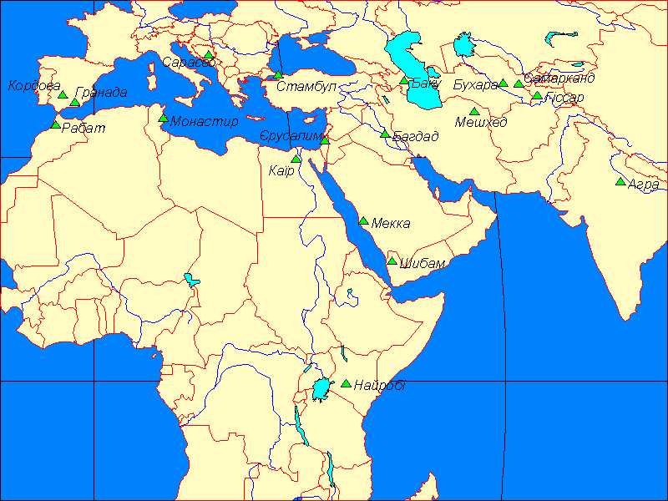
Ісламський світ

Slide 3
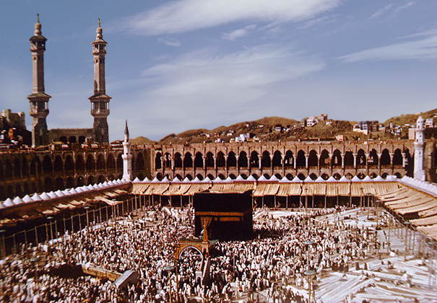
Кааба в місті Мекка (Саудовська Аравія)
Мекка - місто у Саудівській Аравії, духовний центр мусульман. На фото ми бачимо двір Кааби - головної святині ісламу. Кааба - кубічна споруда з каменю; стіни її вкриті вісьмома полотнищами чорної тканини. Всередині Кааби зберігається Чорний камінь - великий метеорит, який з давніх часів був об’єктом поклоніння.
Кааба знаходиться посередині прямокутного двора, оточеного галереєю. Двір заповнено прочанами, які прибули поклонитись святині.

Slide 4
Мечеть
Мечеть, її влаштування:
Стіна повернена до Мекки з орнаментованою молитовною нішею (міхраб);
Усередині мечеті – квадратний двір з колонадою навколо нього;
У центрі – фонтан для омивання.
Орнаментальні фризи із зовні та усередині.
Орнаменти (рослинні, геометричні, епіграфічні), зроблені по сухій штукатурці.

Slide 5
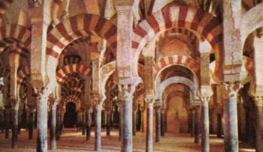
Мечеть Омейядів у Кордові (Іспанія), 785 р.
Кордова - місто в Іспанії, яке з 711 по 1236 р. було столицею іспанської мусульманської держави, у якій правила династія Омейядів. Головна мечеть міста будувалась з 785-го по 1009 роки. Коли іспанці відвоювали Кордову, вони не зруйнували мечеть, а перетворили її на християнський храм. На фото ми бачимо інтер’єр мечеті - ліс легких колон, між якими перекинуто смугасті арки.

Slide 6
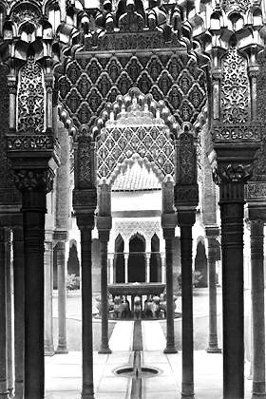
Левиний двір у палаці Альгамбра в Гранаді
(Іспанія), 14 ст.
Гранада - ще одне місто в Іспанії, яке зберегло пам’ятки мусульманського періоду. Альгамбра (Червоний замок) - резиденція султанів, яку почали будувати у 1238 році, після втрати попередньої столиці - Кордови.
На фото ми бачило Левиний двір. В центрі його знаходиться фонтан, який спирається на 12 мармурових левів. Двір оточено арковими галереями зі сталактитовими склепіннями (простіше подивитись на фото, ніж пояснювати суть цього склепіння). Такі склепіння винайдені іспанськими арабами (маврами) і є ознакою “мавританського стилю” в архітектурі.

Slide 7
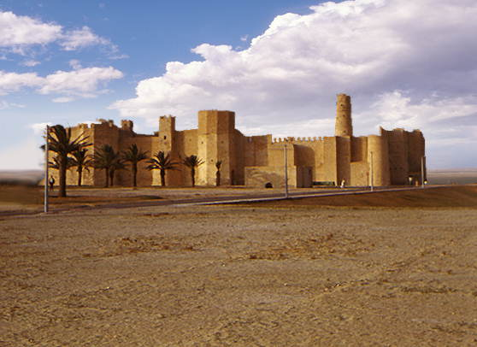
Фортеця в Монастирі (Туніс), 8 - 10 ст.
Рібат - потужна фортеця, яка будувалась ісламськими правителями на березі моря з кінця 8 ст.

Slide 8
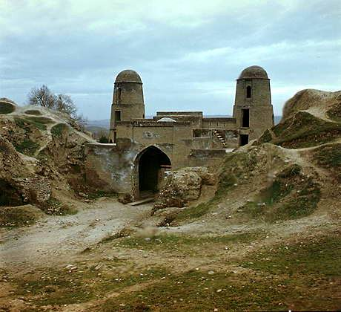
Фортеця Гіссар (Таджикістан), 11 ст.
Фортеця Гіссар - німий свідок колишньої слави великого торговельного міста, від якого збереглися медресе, кладовища. На фото ми бачимо браму фортеці, збудовану десь в 11 ст.

Slide 9
Мінарет
Мінарет – вежа, що споруджується поруч з мечеттю, звідки глашатай – муедзин – скликав віруючих

Slide 10
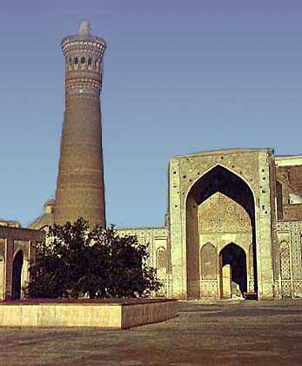
Мінарет Калан у Бухарі (Узбекистан), 1127 р.
Місто Бухара - одне з найдавніших у Середній Азії. Воно зберегло цілу масу пам’яток. Мінарет Калан, який має діаметр в основі 9 м і висоту 45 м, збудовано у 1127 році. Він слугував не тільки для релігійних відправ, але й дозорною баштою. Поруч з мінаретом ми бачимо соборну мечеть, збудовану у 1514 році.

Slide 11
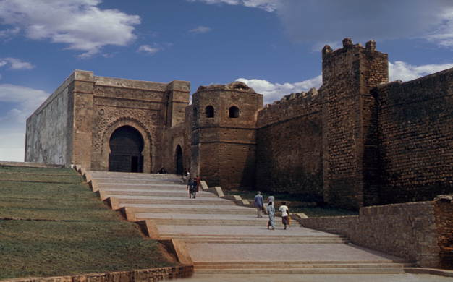
Брама цитаделі Удайя в Рабаті (Мароко), 12 ст.
Фортеця Касба Удайя була цитаделлю міста Рабат. Вона збудована у
12 ст. з наказу правителів Марокко з роду Альмохадів. Нині Рабат є толицею Марокко.

Slide 12
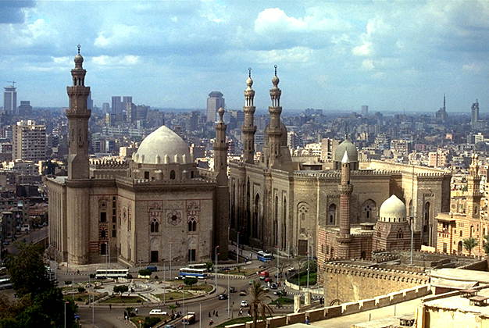
Мечеть Хасана у Каїрі (Єгипет), 14 ст.
Каїр став столицею Єгипту з 10 ст. За султана Хасана у 1356 - 1363 рр. була збудована мечеть, названа його іменем, яка представлена на фото. До основного об’єму власне мечеті, увінчаного куполом діаметром 21 м примикає споруда медресе (духовної школи) - на фото праворуч.

Slide 13
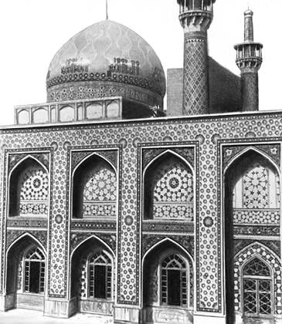
Мечеть Гаухаршад в Мешхеді (Іран), 1418 р.
Мешхед - центр іранської провінції Хорасан, одна з важливих святинь ісламу. Представлена на фото мечеть Гаухаршад - частина великого релігійного комплексу в цьому місті. Вона збудована
у 1405 - 1418 рр. архітектором Кавамоддіном Ширазі (помер у 1440 р.). Прямокутний об’єм мечеті розчленовано великими нішами й увінчано одним куполом. Мечеть облицьована поливними плитками.

Slide 14
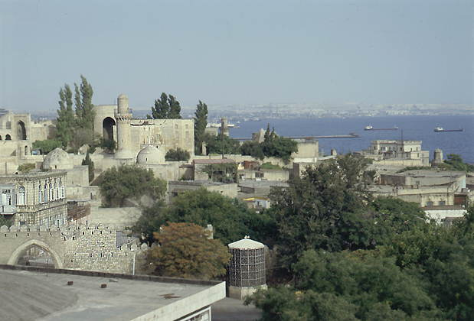
Палац ширваншахів у Баку (Азербайджан), 15 ст.
Баку - столиця Азербайджану. Ширваншах (тобто цар країни Ширван) Халіуллах 1, який правив у 1417 – 1462 рр., переніс свою столицю із Шемахи до Баку. У зв’язку з цим було збудовано палац правителя, представлений на фото. Це складний комплекс пам’яток, який окрім власне палацу включає мечеті, усипальниці та інші споруди. З палацу відкривається величний вид на Каспійське море.

Slide 15
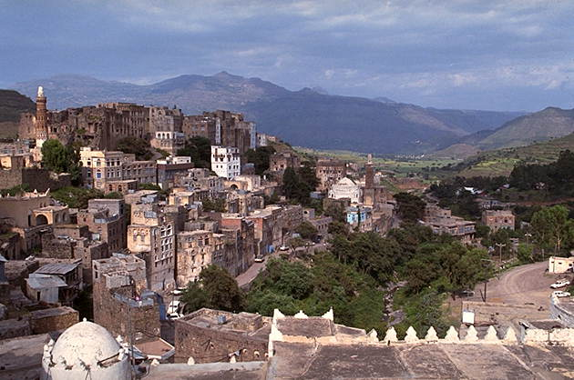
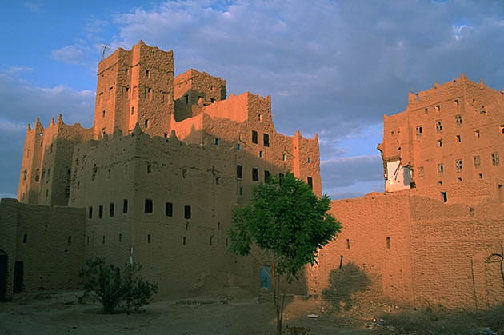
Місто Джибла (Йємен)
Місто Шибам (Йємен)
Місто Шибам у Ємені уславилось своїми глиняними хмарочосами - збудованими у 19 ст. десяти-одинадцятиповерховими будинками.

Slide 16
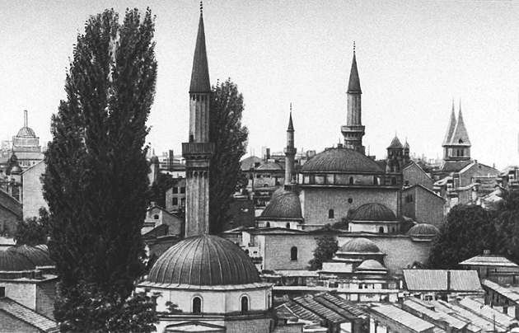
Місто Сараєво (Боснія)
Місто Сараєво вперше згадується у 1244 р. У 1435 р. його захопити турки, які володіли ним до 1878 р. За цей час сформувався представлений на фото центр міста з численними куполами мечетей і гостроверхими мінаретами.
28 червня 1914 року у Сараєві був убитий ерцгерцог Франц-Фердінанд, спадкоємець австро-угорського престолу. Це убивство стало притокою до Першої світової війни 1914 - 1918 рр.

Slide 17
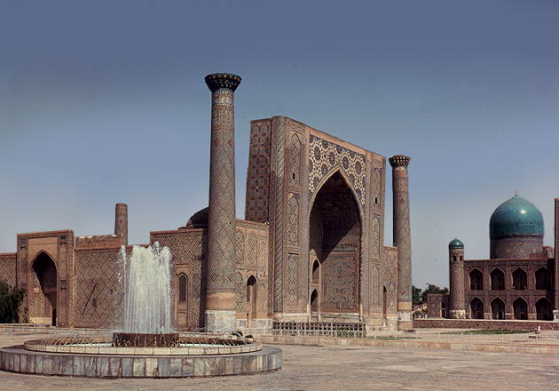
Місто Самарканд
Історія міста Самарканд налічує понад 2500 років. З 4 ст. до н.е.
до 6 ст. н.е. місто було столицею держави Согд (Согдіани). Іслам у Самарканд принесли араби-завойовники на початку 8 ст. Могутній емір Тимур (Тамерлан) повернув місту роль столиці, зробив його центром своєї держави. До часу правління Тимура та його нащадків - Тимуридів - відносяться основні пам’ятки міста.
Медресе Улугбека, 1417 р.
Медресе (училище, духовна школа) Улугбека збудовано в 1417 - 1420 рр. у центрі Самарканда на площі Регістан згідно волі онука Тимура - султана Улугбека (1394 - 1449 рр.). На фото ми бачимо великий декоративний портал, який виходить на площу, і менший бічний портал споруди. Головний фасад фланковано двома мінаретами.

Slide 18
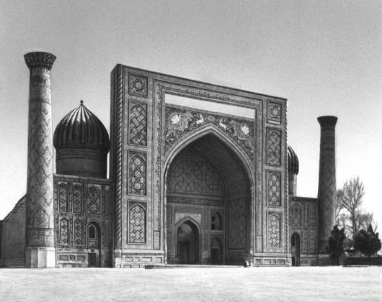
Медресе Шир-Дор, 1636 р.
Медресе Шир-Дор збудовано на тій самій площі Регістан напроти медресе Узбека у 1619 - 1636 рр. Назва його означає “споруда з левами (тиграми)”. Збереглися імена архітектора - Абул-Джаббара і майстра-декоратора - Мухамеда Аббаса. Композиція головного фасаду свідомо наслідує композицію медресе Улугбека, але тут вона ускладнена бічними куполами.

Slide 19
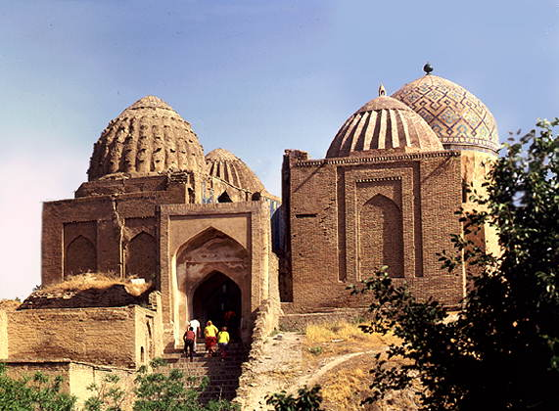
Шахр-і-Зінд, 15 ст.
Кладовище Шах-і-Зінд розташоване на околиці Самарканда. Воно почало формуватись в 11 ст., основні споруди зведено у 14 - 15 ст. Нині тут розміщено 11 мавзолеїв, де поховано правителів, духовних лідерів, учених. На фото ми бачимо головний портал, до якого ведуть кам’яні сходи, і куполи кількох мавзолеїв.

Slide 20
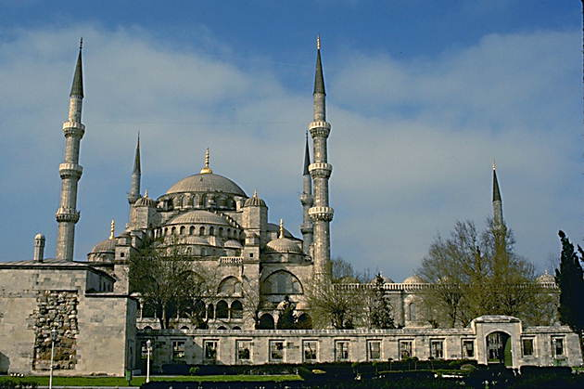
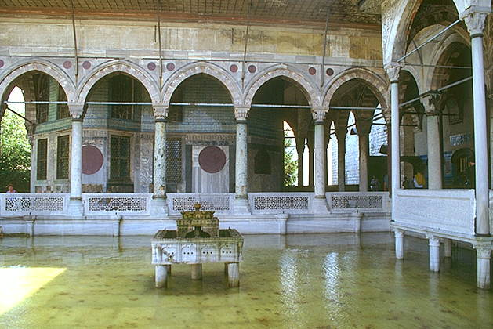
Місто Стамбул (Туреччина)
Коли турки у 1453 р. здобули Константинополь - столицю колишньою Візантійської імперії - вони почали називати це місто Стамбул (назва походить від грецької фрази “іс тін полін” - “до того міста”). Від 1453 року місто стало столицею Османської імперії, від 1918 р. - столицею Туреччини. До численних пам’яток візантійського періоду додались турецькі пам’ятки.

Slide 21
Мехмет-ага. Блакитна мечеть в Стамбулі, 1609 - 1617 рр.
Блакитна мечеть збудована у центрі Стамбула за наказом султана Ахмеда у 1609 - 1617 рр. Архітектором мечеті був Мехмед-ага. Своб назву мечеть отримала від поливних плиток блакитного кольору, які вкривають її фасади. На фото ми бачимо головний купол, оточений системою менших куполів (всього у мечеті 30 куполів) і шість струнких мінаретів.

Slide 22
Палац Топкапи
Топкапи - резиденція султанів Османської імперії. Це складний комплекс з кількох дворів, оточених різномантними спорудами. На фото ми бачимо один з двориків з арковими галереями.

Slide 23
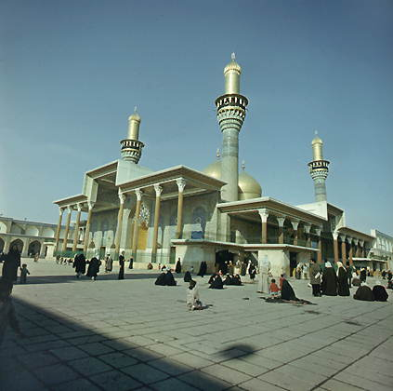
Золота мечеть у Багдаді (Ірак), 1519 р.
Місто Багдад засноване у 762 році як столиця нової арабської імперії - халіфату Аббасидів. Тут знаходяться могили шанованих ісламських імамів Муси та Казима аль-Джавада. Над цими могилами будувались гробниці, які заміняли одна одну. Мечеть, яку ви бачите на фото, збудована у
1519 р. з наказу іранського шаха Ісмаїла, який на той час заволодів Багдадом.
У 1813 р. два куполи і чотири мінарети мечеті були позолочені, від чого вона і стала прозиватись Золотою мечеттю.

Slide 24
Мавзолей
Мавзолеї – “храми вогню”.
Форма куба, на якому лежить купол.
Кладка і орнаментація – із оппаленої цегли.
Нижня частина, в якій відбувається захоронення, - склепінчаста .

Slide 25
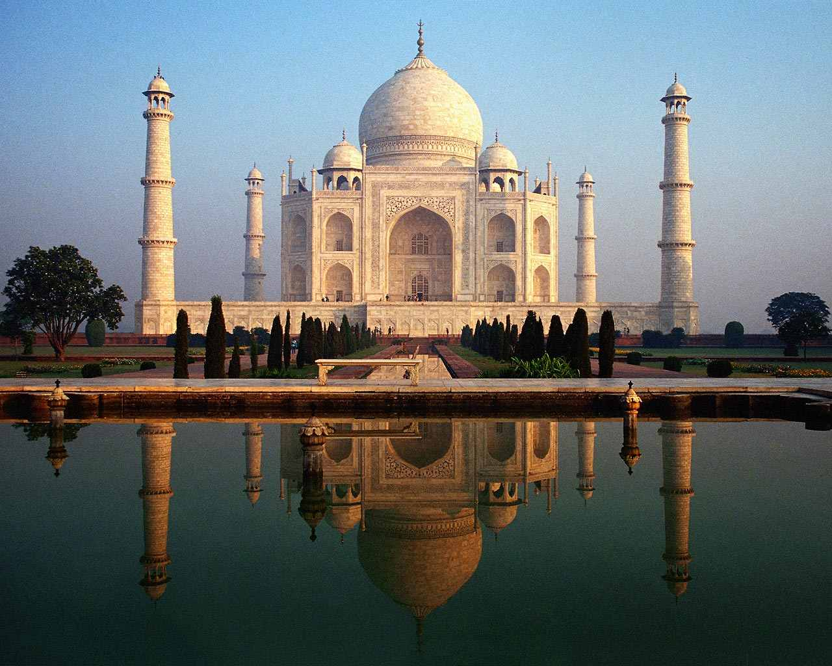
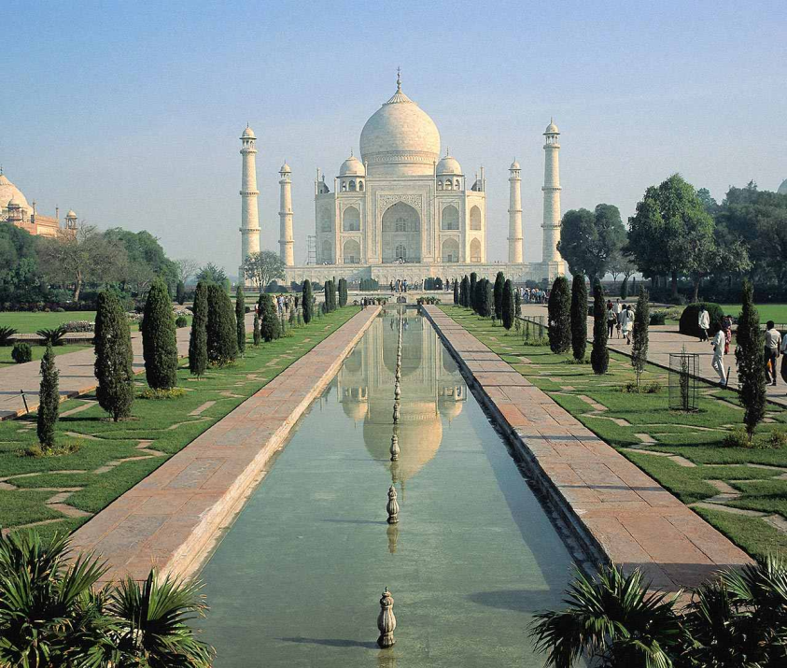
Тадж-Махал в Агрі (Індія), 1650 р.
Тадж-Махал - це мавзолей, збудований за наказом делійського султана Шах-Джахана для його рано померлої коханої дружини Момтаз. Він будувався у 1630 - 1652 рр. під керівництвом турецького архітектора Устада Іси. Це велетенська п’ятикупольна споруда на платформі, загальною висотою
74 м, оточена чотирма мінаретами. Стіни її викладені білим мармуром. Пізніше в цій гробниці було поховано самого султана.

Slide 26
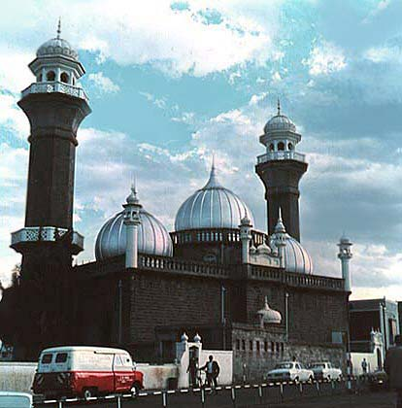
Мечеть Нага-хана в Найробі (Кенія)

Slide 27
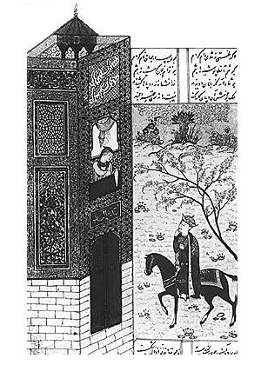
Хосров перед замком Ширин. Мініатюра зі
збірника поем Нізамі "Хамсе", 1431 р.
Нізамі (1149 - 1209 рр.) - славний азербайджанський поет, родом з міста Гянджі. “Хосров і Ширин” - одна з поем, яка входить до циклу “П’ять поем” (Хамсе). Ширин, прекрасна цариця Аррану (так в давнину звався сучасний Азербайджан) щиро закохалась у спадкоємця іранського престолу царевича Хосрова. А от кого кохає Хосров - ви дізнаєтесь, якщо розшукаєте в Інтернеті текст поеми і прочитаєте її.
Слід знати, що іслам категорично забороняє зображення людей в монументальному мистецтві. Тому в ісламському світі немає ані живопису, ані скульптури у нашому розумінні слова. Книжкова мініатюра - це єдиний вид ісламського живопису. Особливих успіхів досягла персидська школа мініатюри, зразок якої представлено на репродукції.

Slide 28
Дякуємо за увагу.

